Slide 1




Thứ … ngày … tháng … năm …

Slide 2


Slide 3



AI NHANH HƠN?
2
5
của 10 quả cam là bao nhiêu quả?
Content 2
Content 1
4 quả

Slide 4
AI NHANH HƠN?
3
4
9 cây
bút chì
của 1 tá bút chì là bao nhiêu cây bút chì?
Content 2
Content 1

Slide 5

AI NHANH HƠN?
4
5
của 1 thế kỉ là bao nhiêu năm?
Content 2
Content 1
80 năm

Slide 6


Slide 7

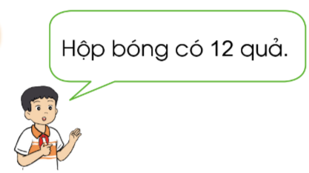
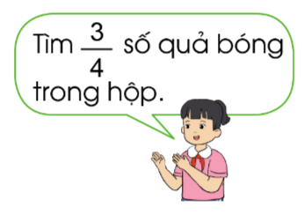

B. GIẢI BÀI TOÁN VỀ TÌM PHÂN SỐ CỦA MỘT SỐ
Bài toán: Một hộp có 12 quả bóng bàn. Hỏi $\frac{3}{4}$ số bóng bàn trong hộp là bao nhiêu quả bóng.

Slide 8


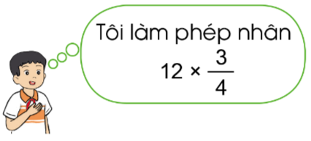

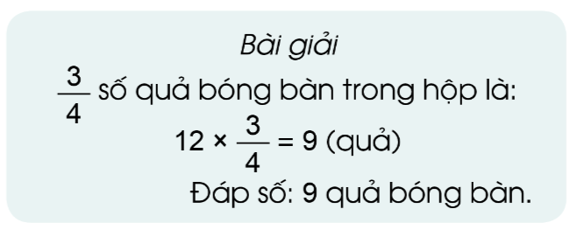

Slide 9


Slide 10
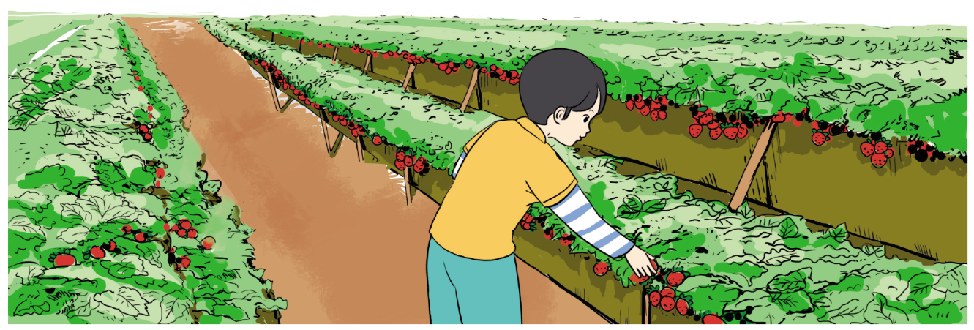
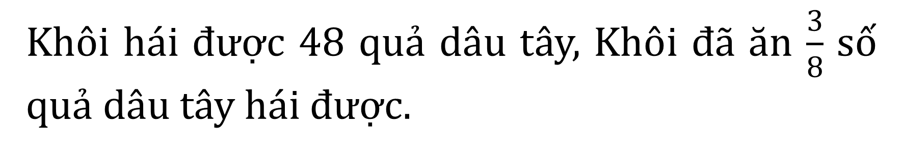
Khôi hái được 48 quả dâu tây, Khôi đã ăn $\frac{3}{8}$ số quả dâu tây hái được.
3

Slide 11

Bài giải:
Khôi đã ăn số quả dâu tây là:
48 x $\frac{3}{8}$ = 18 (quả)
Đáp số: 18 quả dâu tây

Slide 12

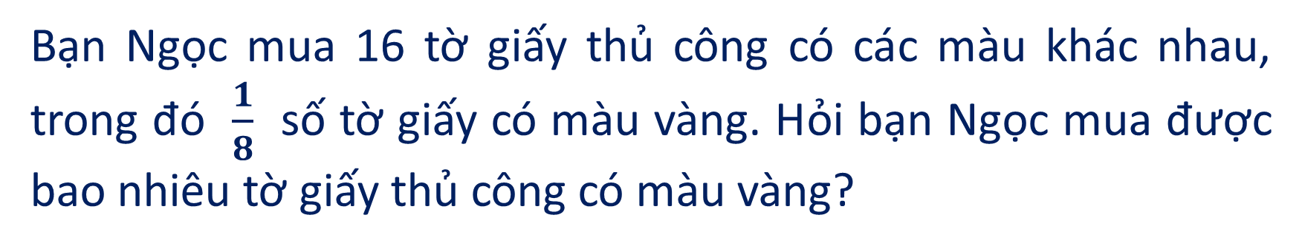
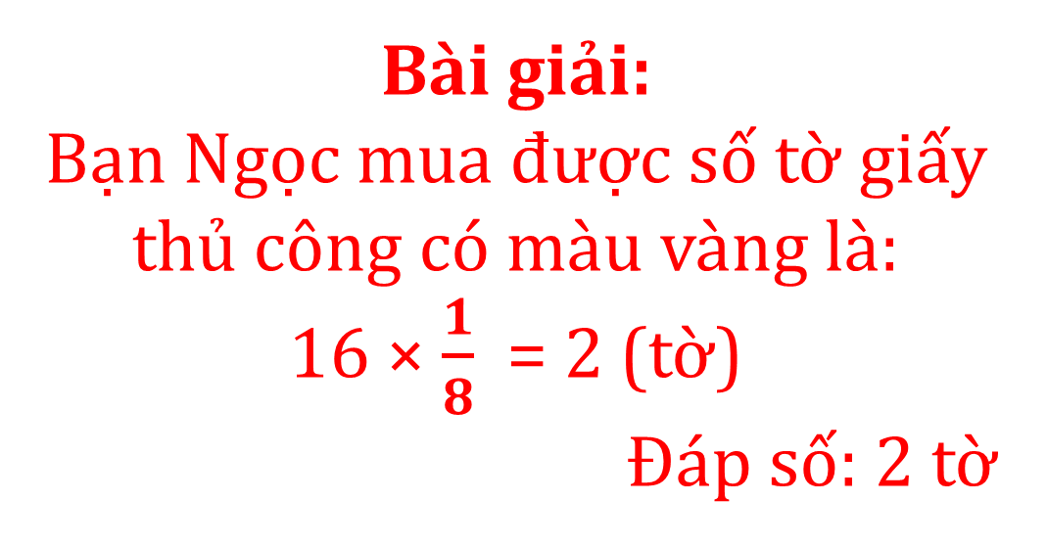
Bạn Ngọc mua 16 tờ giấy thủ công có các màu khác nhau, trong đó $\frac{1}{8}$ số tờ giấy có màu vàng. Hỏi bạn Ngọc mua được bao nhiêu tờ giấy thủ công có màu vàng?
4
Bài giải:
Bạn Ngọc mua được số tờ giấy thủ công có màu vàng là:
16 × $\frac{1}{8}$ = 2 (tờ)
Đáp số: 2 tờ

Slide 13
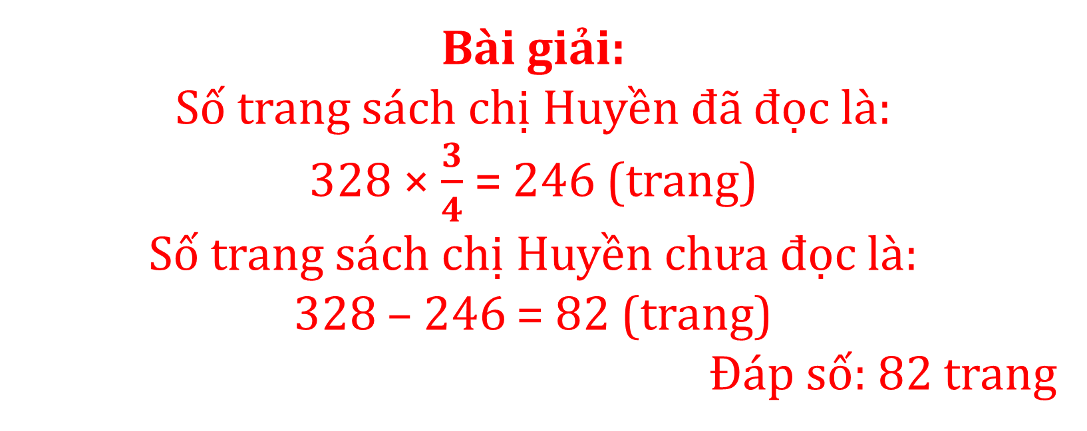
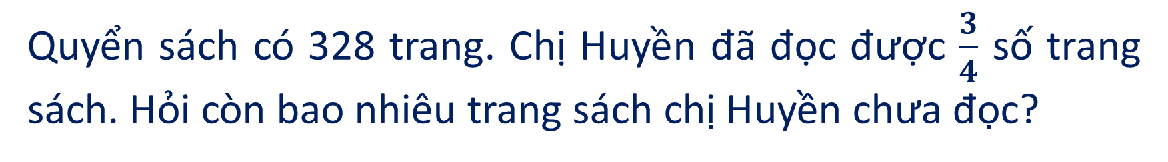
Quyển sách có 328 trang. Chị Huyền đã đọc được $\frac{3}{4}$ số trang sách. Hỏi còn bao nhiêu trang sách chị Huyền chưa đọc?
5
Bài giải:
Số trang sách chị Huyền đã đọc là:
328 × $\frac{3}{4}$ = 246 (trang)
Số trang sách chị Huyền chưa đọc là:
328 – 246 = 82 (trang)
Đáp số: 82 trang

Slide 14
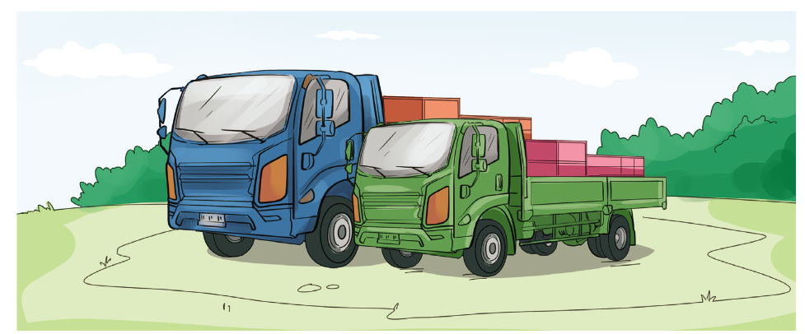
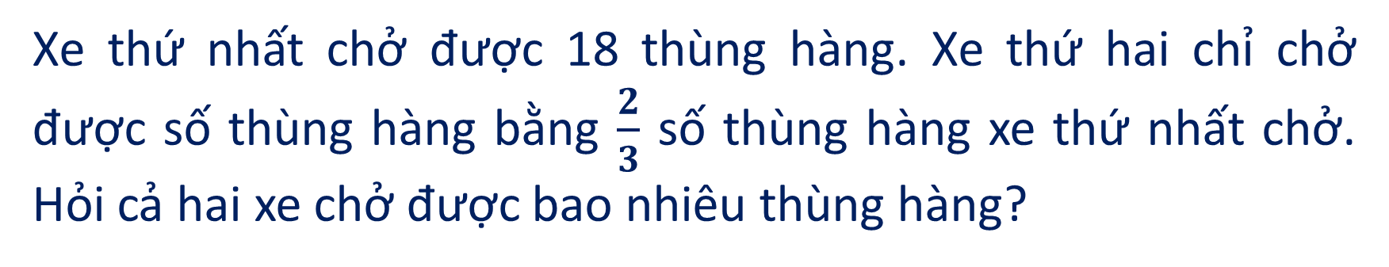
Xe thứ nhất chở được 18 thùng hàng. Xe thứ hai chỉ chở được số thùng hàng bằng $\frac{2}{3}$ số thùng hàng xe thứ nhất chở. Hỏi cả hai xe chở được bao nhiêu thùng hàng?
6

Slide 15
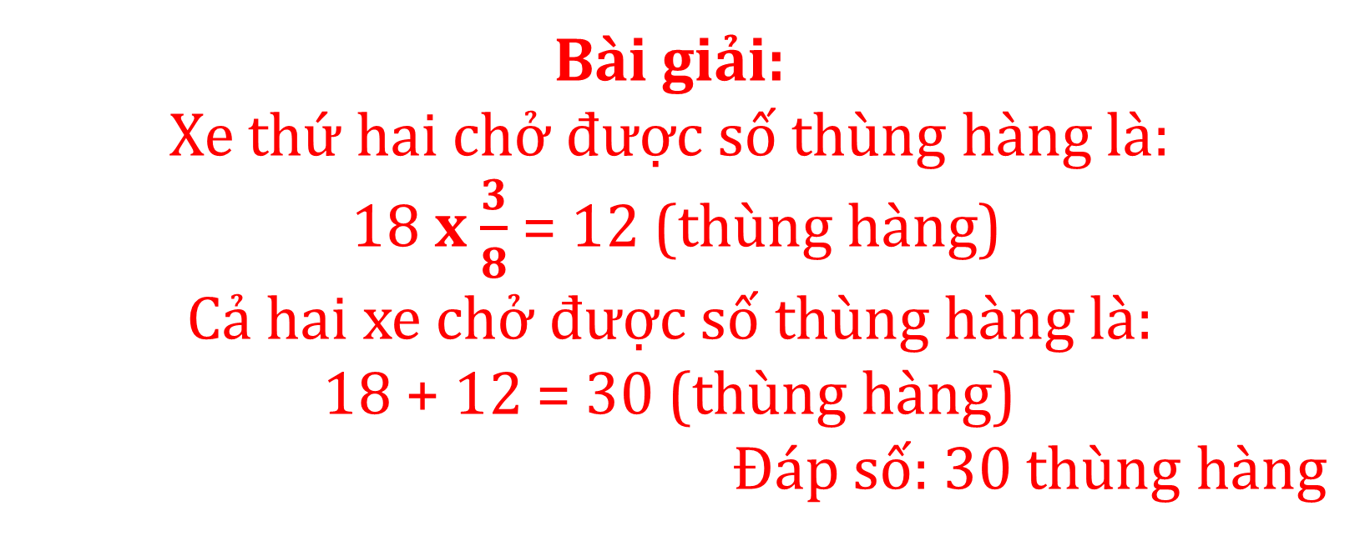
Bài giải:
Xe thứ hai chở được số thùng hàng là:
18 x $\frac{3}{8}$ = 12 (thùng hàng)
Cả hai xe chở được số thùng hàng là:
18 + 12 = 30 (thùng hàng)
Đáp số: 30 thùng hàng

Slide 16


Slide 17


Nêu lại cách tìm phân số của một số.
Notes:
17

Slide 18


